Slide 1
ABC 2015
北美華人基督徒教育大會
Access Bible Convention
課碼(Workshop): F-202
教室(Room #): 南S2
講員(Speaker): 官明正&許玉芳
授課語言: 華語
題目(Topic): 相愛容易相處難
專題簡介: 婚姻是什麼呢？有感覺就在一起，沒了就分開嗎？讓我們一起來學習神設立婚姻的藍圖，學習如何在差異中尋求祝福。

Slide 2
相愛容易相處難
Peter & Ivonne 官明正 & 許玉芳
美國家庭更新協會
鑽石崗羅省基督教會

Slide 3
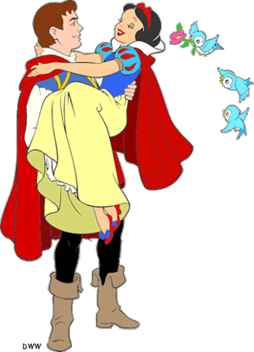
相愛容易

Slide 4
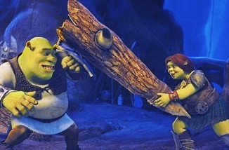
相處難

Slide 5
相愛容易相處難
家庭關係是需要用心經營的

Slide 6
相愛容易相處難
遊戲：生活小測驗

Slide 7
相愛容易相處難
男女的差異

Slide 8
相愛容易相處難

Slide 9
相愛容易相處難

Slide 10
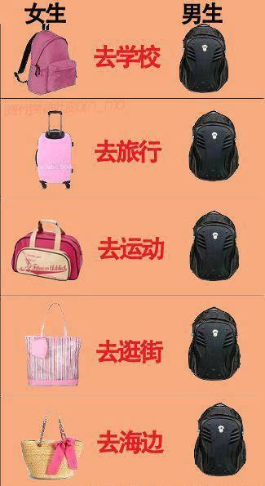
相愛容易相處難

Slide 11
相愛容易相處難

Slide 12
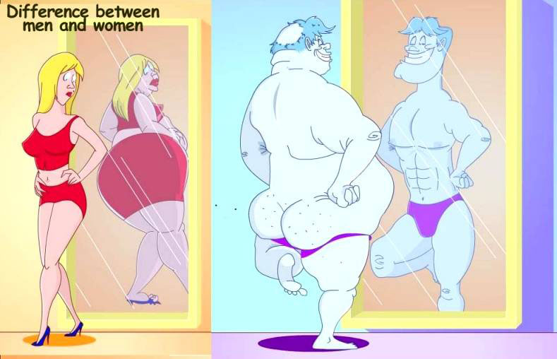
相愛容易相處難

Slide 13
相愛容易相處難
分組討論互動：
男人的需要和渴望是什麼？你們期待你的配偶做什麼來滿足你的需求？
女人的需要和渴望是什麼？你們期待你的配偶做什麼來滿足你的需求？

Slide 14
相愛容易相處難
處理事情的傾向不同
女人重視人與關係；
男人重視事與物。

Slide 15
相愛容易相處難
需要的感受不同
女人需要感受到被愛；
男人需要感受到被尊重。
女人尋求親密感；
男人尋求成就感。

Slide 16
相愛容易相處難
害怕的情景不同
女人怕被冷落，被拋棄；
男人怕被數落，被看成沒用。

Slide 17
相愛容易相處難
對性的需求不同
女人要感受到愛才有性的需求；
男人從性中感受到愛和肯定。

Slide 18
相愛容易相處難
處理情緒（和壓力）的方式不同
女人要找人傾訴；
男人要獨處冷靜。

Slide 19
男女有別，需要不同

Slide 20
相愛容易相處難
男女的差異
原生家庭的差異
生活習慣
面對衝突的反應
使用金錢的習慣
價值觀

Slide 21
相愛容易相處難
男女的差異
原生家庭的差異
個人特質的差異

Slide 22
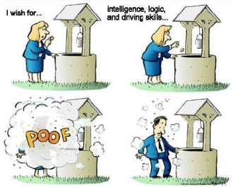
如何面對差異

Slide 23
如何面對差異
接納、欣賞
有差異是正常的
差異可以是互補
肯定配偶的努力、和善意

Slide 25
如何面對差異
體貼、成全
看事情的角度，和優先次序不同
溝通的目的，是互相了解
站在對方的立場來思考
關係重於事情

Slide 26
如何面對差異
交心，寬容
先處理心情，再處理事情
家是講情的地方，不是講理的地方
常說『對不起』、『原諒我』、『我愛你』

Slide 27
在愛裡合一
因此，人要離開父母與妻子連合，二人成為一體。（創 2:24 ）

Slide 28
在愛裡合一
我不但為這些人祈求，也為那些因他們的話信我的人祈求，使他們都合而為一。正如你父在我裡面，我在你裡面，使他們也在我們裡面，叫世人可以信你差了我來。（約 17:20-21）
因他使我們和睦，將兩下合而為一，拆毀了中間隔斷的牆（弗 2:14 ）

Slide 29
在愛裡合一
你們要謹慎行事，不要像愚昧人，當像智慧人。（弗 5:15）
…你們各人都當愛妻子，如同愛自己一樣；妻子也當敬重她的丈夫。（弗 5：33）

Slide 30
在愛裡合一
婚姻的問題是生命的問題
…要靠著主，倚賴他的大能大力，作剛強的人。（弗 6：10）

Slide 31
在愛裡合一
婚姻的鐵三角
神
夫
妻

Slide 32
Peter & Ivonne
Thank You

